Slide 1
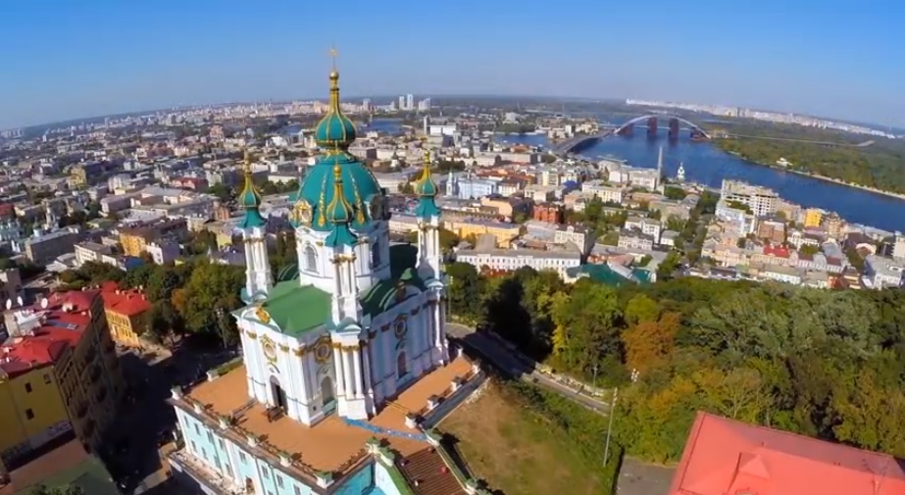
Це моя Україна

Slide 2
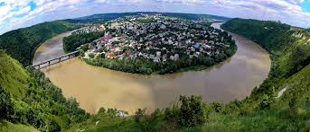
Мальовничі Заліщики

Slide 3
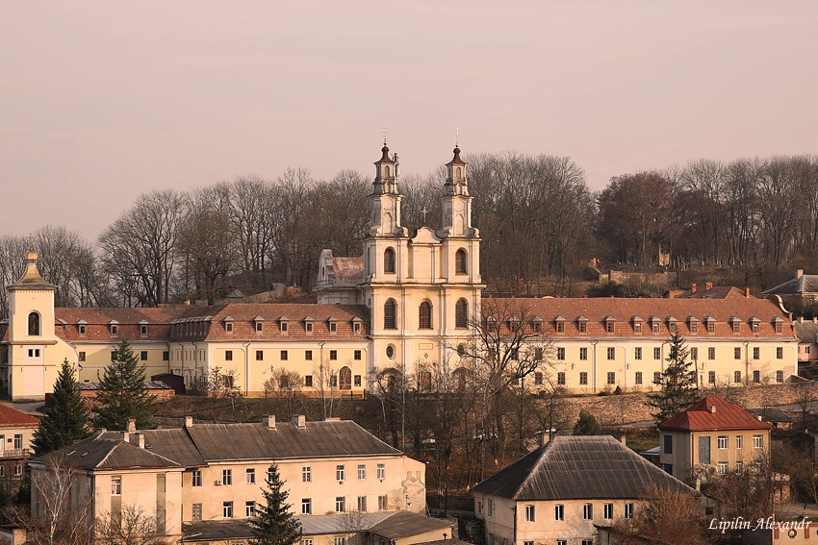
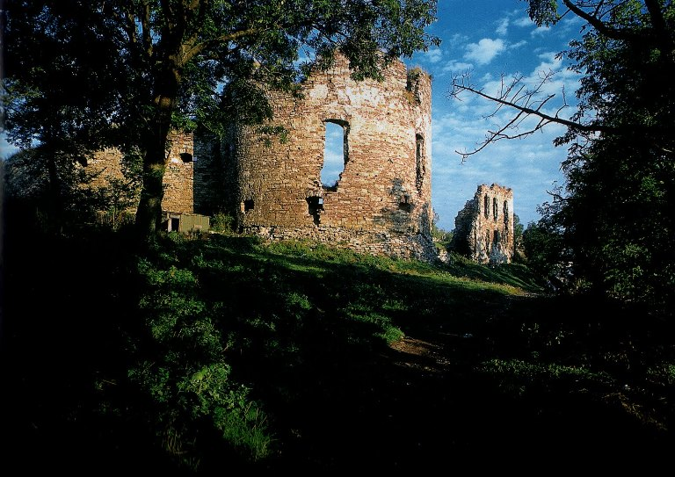
Таємниці
Бучача

Slide 4
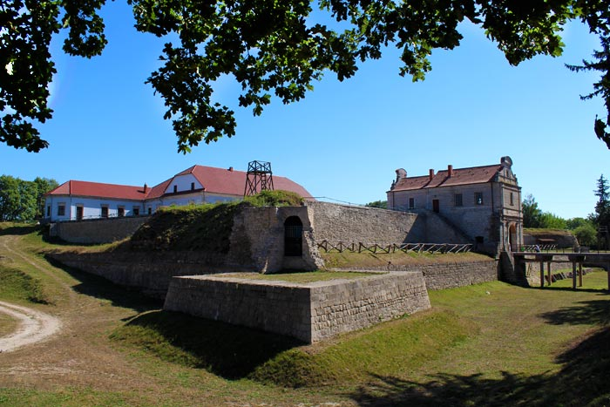
ЗБАРАЖ –МІСТО З “ІДЕАЛЬНИМ ЗАМКОМ”

Slide 5
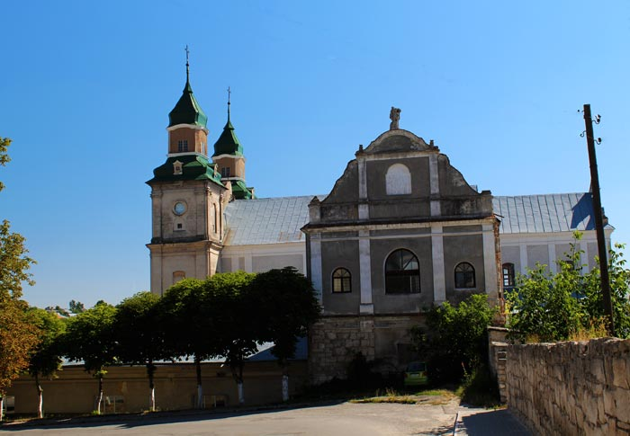

Slide 6
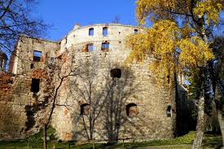
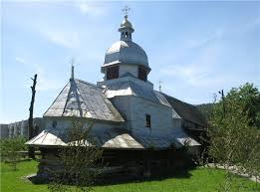
МОЯ
БЕРЕЖАНЩИНА

Slide 7

